Slide 1
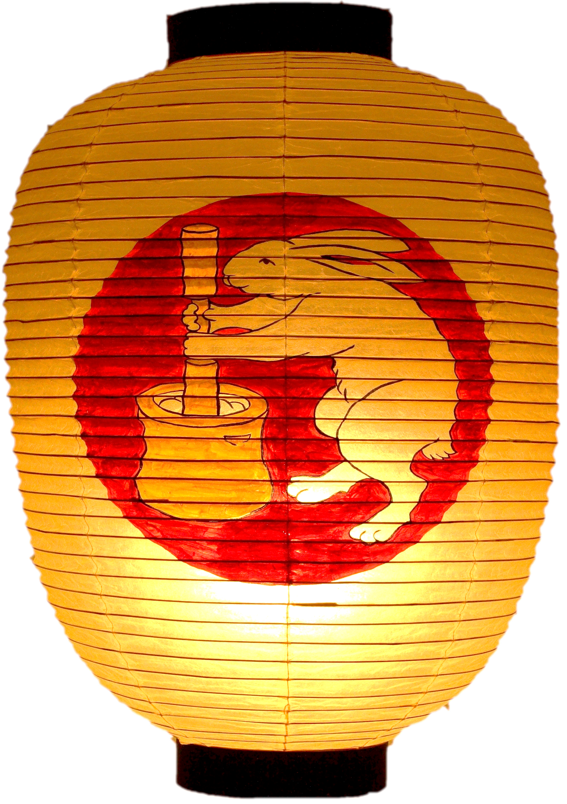

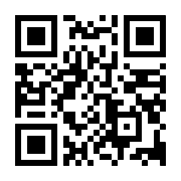
うわこめまちいっちょうめかんとうかい
上米町一丁目竿燈会
秋田竿燈まつり
応援ありがとうございます！！
みなさまが撮影された写真は、
＃上米町一丁目竿燈会 を追加して
投稿していただけると嬉しいです！！
出演情報や最新情報も更新中！
←公式ＨＰ、ＳＮＳもぜひチェックしてみてください。

Slide 2


